Slide 1
Reformer : The Efficient Transformer
2023.02.03
DongHyun Kim
gmr4rnjs@gmail.com

Slide 2
Contents
Introduction
LSH(Locally-Sensitive Hashing)
Reversible Network
Methodology
Experiments
Conclusions

Slide 3
Introduction
The Transformer architecture is widely used in NLP and records SOTA results on many tasks.
If the size of data is larger than 512 tokens(ex. Documents, image, etc.), Transformer yield great results but strain resource is required.
The causes of Transformer memory problems are as follows.
Scaled dot-Product Attention
Feed Forward Layer
N-stacked Residual Connection

Slide 4

Introduction
Problem of Scaled dot-Product Attention
In the Scaled dot-Product Attention structure, the weight given by word B to word A can be expressed in three variables:
Query (Q) : Variable representing the affected word A.
Key (K) : Variable representing the influencing word B.
Value (V) : Indicates the weight of the influence.
The time complexity of the Attention structure is proportional to the product of the magnitude of Q and the magnitude of K.
This formula suggests that there is a fundamental limit to extending the original Transformer structure to long input on a per-document basis.
Notes:
Scaled dot-Product Attention 구조에서 단어 A에 단어 B 가 주는 가중치는 다음 세 개의 변수로 표현할 수 있습니다.
Query (Q): 영향을 받는 단어 A를 나타내는 변수입니다.
Key (K) : 영향을 주는 단어 B를 나타내는 변수입니다.
Value (V) : Key에 대응되는 영향력 값입니다.
이 수식에 따르면 Attention 구조의 시간복잡도는 Q의 크기와 K의 크기의 곱에 비례합니다. Q와 K는 데이터 열의 길이와 크기가 같으므로 데이터 열의 길이(한번에 들어오는 데이터 토큰의 수)의 제곱에 비례한다는 것을 의미합니다. 데이터의 길이가 10배 길어지면 100배 큰 구조가 필요한 셈입니다. 이 수식은 원 Transformer 구조를 문서 단위의 긴 입력에 대해 확장시키는 것에 근본적으로 한계가 있음을 시사합니다.

Slide 5
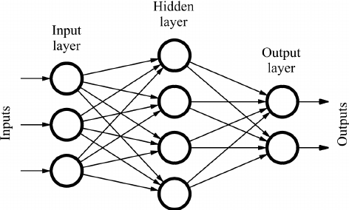
Introduction
Problem of Feed Forward Layer
Less than Attention structure, other architecture has memory problems. Feed Forward Layer is one of the components of Transformer.
Because This Feed Forward Layer should be applied to the output of each Attention Layer, Memory is proportional to the product of the length of the data column and the input/output dimensions of that layer.
Ex. Max Tokens of Transformer : 512 → input/output of FFN : 2048
Notes:
이 Feed Forward Layer는 각 Attention Layer의 출력에 모두 적용이 되어야합니다. 즉, 이 구조가 차지하는 메모리는 데이터 열의 길이와 해당 Layer의 입출력 차원의 곱에 비례합니다.

Slide 6
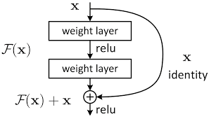
Introduction
Problem of N-stacked Residual Connection
In the Machine learning Framework, Calculating differential values is like:
Calculates the output value for the input data. When input is passed to a subsequent model, it records which input comes in and which output is generated.
Use the output of each model and the corresponding input to calculate the approximate value of the differential, going back from the end point to the start point.
For Calculating differential values, Memory for saving input/output values is needed. Transformer has N-Layers, So N-times memory is needed
Notes:
클래스로 정의된 계산 흐름에 따라 입력 데이터에 대해서 출력값을 계산합니다. 모델에 입력이 전달될 때, 어떤 입력이 들어와서 어떤 출력이 생성되었는지 기록합니다.
종점부터 시작점까지 거슬러 올라가며, 각 모델의 출력값과 이에 대응되는 입력값을 사용해 미분값을 근사한 수치를 계산합니다.

Slide 7
Introduction
Contribution
Reversible layers, first introduced in Transformer, enable storing only a single copy of activations in the whole model, so the N factor disappears.
Splitting activations inside feed-forward layers and processing them in chunks removes the d factor and saves memory inside feed-forward layers
Approximate attention computation based on Locality-Sensitive Hashing replaces the O(L²) factor in attention layers with O(L log L) and so allows operating on long sequences.
Notes:
Reversible Layer를 이용해 메모리를 줄인다: 각 중간 단계의 입출력을 저장할 필요 없이 바로 출력에서 미분값을 계산하여 훈련할 수 있습니다.
Chunking을 이용해 메모리를 줄인다: Feed-Forward Layer는 Attention Layer와 다르게 데이터 포인트의 위치에 무관하게 계산됩니다. 따라서 데이터 포인트들을 묶어줄 수 있다면 계산하는 단위를 나눌 수 있고 전체 데이터 포인트에 대한 Feed-Forward Layer의 가중치를 한번에 메모리에 올리지 않아도 됩니다.
서로 비슷한 쌍만 Attend 한다: 1) 영향력이 높은 단어 쌍은 임베딩 공간에서 서로 비슷한 쌍이며 2) 이런 쌍들은 Locality-Sensitive Hashing (LSH)을 이용해서 빠르게 찾을 수 있다는 점을 지적합니다.

Slide 8
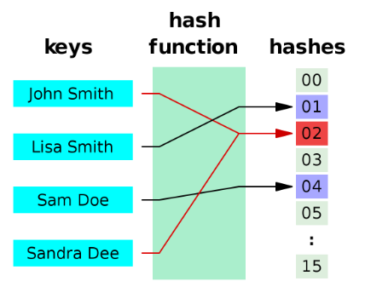
LSH(Locally-Sensitive Hashing)
Hashing
Method of accessing data quickly
However, Hash values often have nothing to do with the associated data.

Slide 9

LSH(Locally-Sensitive Hashing)
Locally-Sensitive Hashing
If you can configure close data to each other to have a close Hash value, you can approximate the comparison operation to the Hash value.
The locality-sensitive hashing method is called LSH(locality-sensitive hashing).
Notes:
이때 가까운 데이터끼리는 가까운 Hash값을 갖도록 구성할 수 있다면 비교하는 연산을 Hash값에 대한 연산으로 근사할 수 있습니다. 가까운 값들끼리 가까운 Hash값을 가지도록 Hashing하는 방법을 Locality-Sensitive Hashing이라 부릅니다.

Slide 10
LSH(Locally-Sensitive Hashing)
Angular LSH
The vector of the entire data points is represented in the unit sphere. In this sphere, The entire data point can be described using only angles.
Similar data are in the same quadrant, so can use the number of the quadrant as the Hash value to organize similar data closely.
Rotate the sphere as many times as necessary to calculate the quadrant to which each data point belongs as the Hash value.
Notes:
전체 데이터 포인트들의 벡터를 단위 구면에 사상합니다. 이렇게 사상하게 되면 전체 데이터 포인트를 오직 각도만 사용해서 기술할 수 있습니다.
비슷한 데이터들은 같은 사분면에 있기 때문에 사분면의 번호를 Hash값으로 사용해, 비슷한 데이터들을 가깝게 구성할 수 있습니다.

Slide 11
LSH(Locally-Sensitive Hashing)
Angular LSH
The direction value of the vector is correct, but the value of vector magnitude is incorrect.
->In NLP Task and Transformer, The most importance thing is the direction value of the vector.
X₁=(3,4)
X₂=(-12,5)
2
1
H(X₁)=1
H(X₂)=2
,4
,3
,1
3
4
,4

Slide 12
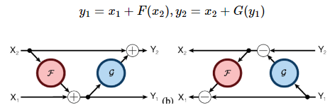
Reversible Network
Reversible Network
Improved form of existing ResNet, the structure has been improved, enabling reverse calculation.

Slide 13

Methodology
LSH Attention in Transformer
1. Displays the Q=K values for each data point in a row of vectors.
2. Apply LSH to each data point. Then, bucket data points with the same Hash value. And sort each Hash Bucket
Notes:
Q=K이므로 각 데이터 포인트에 대한 Q=K 값을 일렬로 된 벡터 형태로 나타냅니다.
각 데이터 포인트에 LSH를 적용합니다. 그 후 같은 Hash값을 가진 데이터 포인트끼리 버킷으로 묶습니다

Slide 14

Methodology
LSH Attention in Transformer
3. Segregate data points into same fixed-sized zones.(Chunking)
4. Calculating Attention Weight, only for pairs that meet all of the following conditions:
1) Both of data in same pairs must be same bucket.
2) The arrival point data point must be just front bucket where the starting data point is located.
Notes:
데이터 포인트의 길이를 l이라 하고 분절된 부분의 수를 c라 할 때 분절된 부분의 크기는 l/c이고 Attention의 수는 l⋅(2l/c)2에 비례합니다.

Slide 15
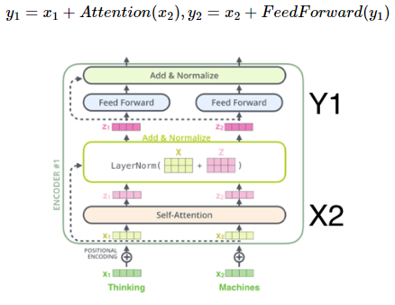
Methodology
Reversible Network in Feed Forward Network
The transformer does not need to store all the results of every block, but uses memory to perform the necessary operations on the results of one block of output block.
Notes:
Attention Layer와 Feed Forward Layer가 이루는 블록을 Residual Network으로 간주
이 구조로 변형한 Transformer는 N층 블록의 결과물을 모두 저장할 필요 없이 한 층에 대해서만 메모리를 사용하여 필요한 연산을 수행합니다.

Slide 16
Experiments
Experiment Dataset
ImageNet64 - related to classifying the types of objects that appear in the image, and consists of more than 14,000,000 images under more than 20,000 types.
Enwiki8-64k - The enwiki8-64K as an operation to compress the entire English Wikipedia data is data in which each part consists of 64K tokens.
Experiments Process
Compression operation that encodes the input data with Transformer and then decodes it again, and the performance of the proposed structure was measured in bit-per-dim.
Notes:
ImageNet64 : 이미지에 등장한 객체의 종류를 분류하는 작업과 관련있으며 20,000개 이상의 종류 아래 14,000,000 개 이상의 이미지로 구성되었습니다.
Enwiki8-64k : 전체 영어 위키피디아 데이터를 압축하는 작업으로 본 논문에서 사용하는 enwiki8-64K는 각 부분이 64K 토큰으로 구성된 데이터입니다.
실험은 Transformer로 입력 데이터를 인코딩한 뒤 다시 디코딩하는 압축 작업으로 이루어지며, 제안한 구조의 성능은 bit-per-dim으로 측정되었습니다.

Slide 17
Experiments
Base Experiment 1 – Query(Q)=Key(k)
LSH – Because of calculating attention about same hash value in LSH, It is necessary to verify its performance.
Base Experiment 2 – Reversible Layer
Reversible layer in attention block - It applies a structure that only needs to store data for the last layer without having to store data for all layers.

Slide 18
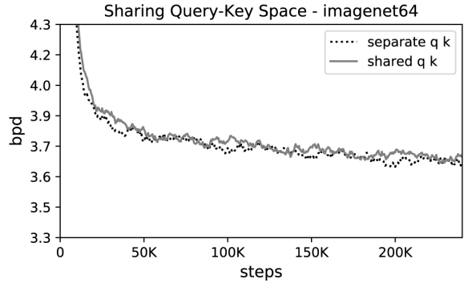
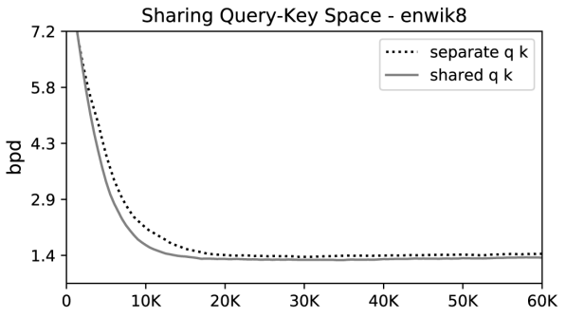
Experiments
Base Experiment 1 – Query(k)=Key(k)

Slide 19
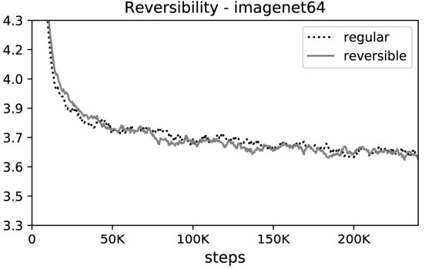
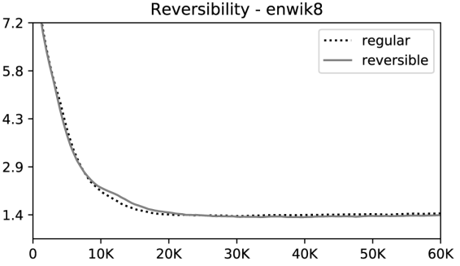
Experiments
Base Experiment 2 – Reversible Layer

Slide 20
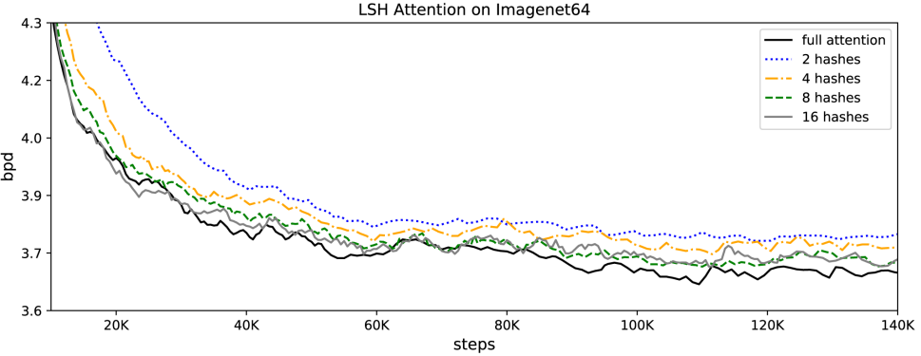
Experiments
Main Experiment – LSH Attention on ImageNet64

Slide 21
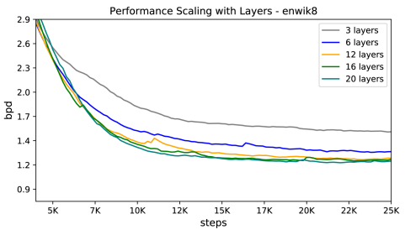
Experiments
Main Experiment – Performance Scaling with layers : enwik8

Slide 22
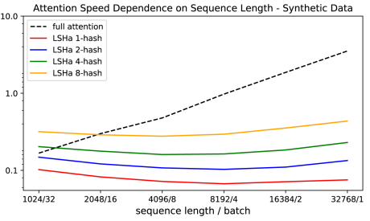
Experiments
Main Experiment – Attention Speed

Slide 23
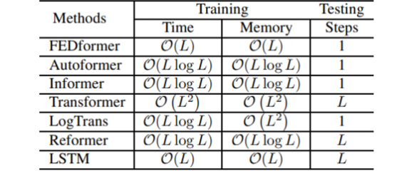
Experiments
Experiment result – comparison with othe models

Slide 24
Conclusion
In this paper, we pointed out the problem of existing models where time complexity is O(L²) and show that complexity can be linearly improved while same performance by utilizing LSH Attention.
Also, the ability to handle long sequences opens the way for the use of the Reformer on many generative tasks. Such as very long coherent text, time-series forecasting, music, image and video generation.

